Slide 1
基于机器学习的
多光谱遥感地物分类技术
讲演人：彭博雅、高浩琦、张译之
指导教师：傅迎华

Slide 2
目录
CONTENTS
01
02
03
04
05
项目背景
数据预处理
机器学习算法
算法性能比较
结项思考

Slide 3
项目背景
Background
基本原理
研究意义

Slide 4

项目背景
Background
基本原理
多光谱图像是指物体对任一波段电磁波的反射和透射所形成的一类图像，它是由多个波段对同一目标进行反复拍摄而获得的图像，由于目标中各物体对同一波段的敏感性不一样，所以该类图像含有非常丰富的物质信息。
民用领域：环境监控、城市规划、土地利用、 地质勘探、重大灾害检测、医学诊断与辅助治疗、物质无损检测、病虫害识别、纸币防伪鉴定及隐藏物品检测。
军事领域：战场环境监测、重点目标侦查和打击

Slide 5
数据预处理
Data Processing
特征提取
数据标准化

Slide 6
基于影像灰度共生矩阵的纹理特征提取算法纹理特征
提取灰度图像
计算特征值
Step1
Step2
Step3
Step4
灰度级量化
纹理特征影像的生成

Slide 7
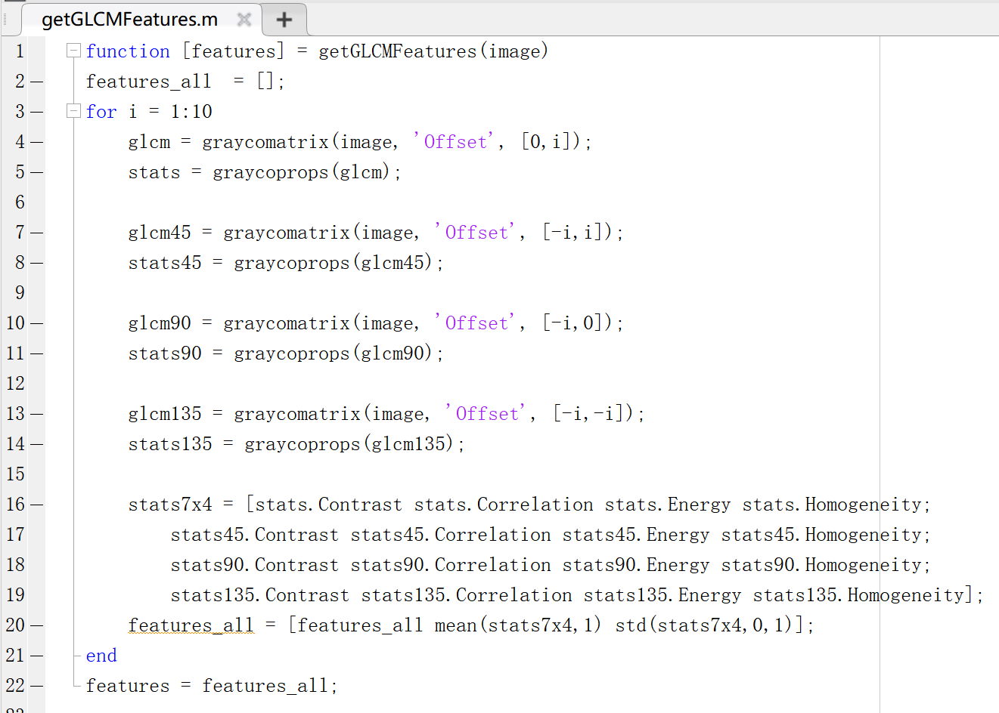
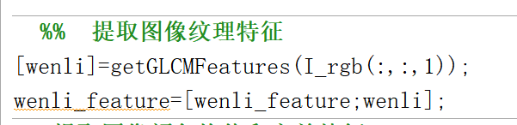

Slide 8
机器学习算法
Machine Learning
朴素贝叶斯
SVM

Slide 9

朴素贝叶斯
Naive Bayesian
生成式模型
属性条件独立性假设
拉普拉斯平滑
每个属性都独立地对分类结果产生影响
解决零概率问题

Slide 10
朴素贝叶斯
Naive Bayesian
优点：
1、稳定的分类效率。
2、对小规模的数据表现很好，能处理多分类任务，适合增量式训练。
缺点
1、需要知道先验概率，且先验概率很多时候取决于假设。
2、对输入数据的表达形式很敏感（离散、连续，值极大极小之类的）。

Slide 11
SVM
Support Vector Machine
判别式模型
分割面
线性不可分
P(y|x)
全局几何间距
高维

Slide 12
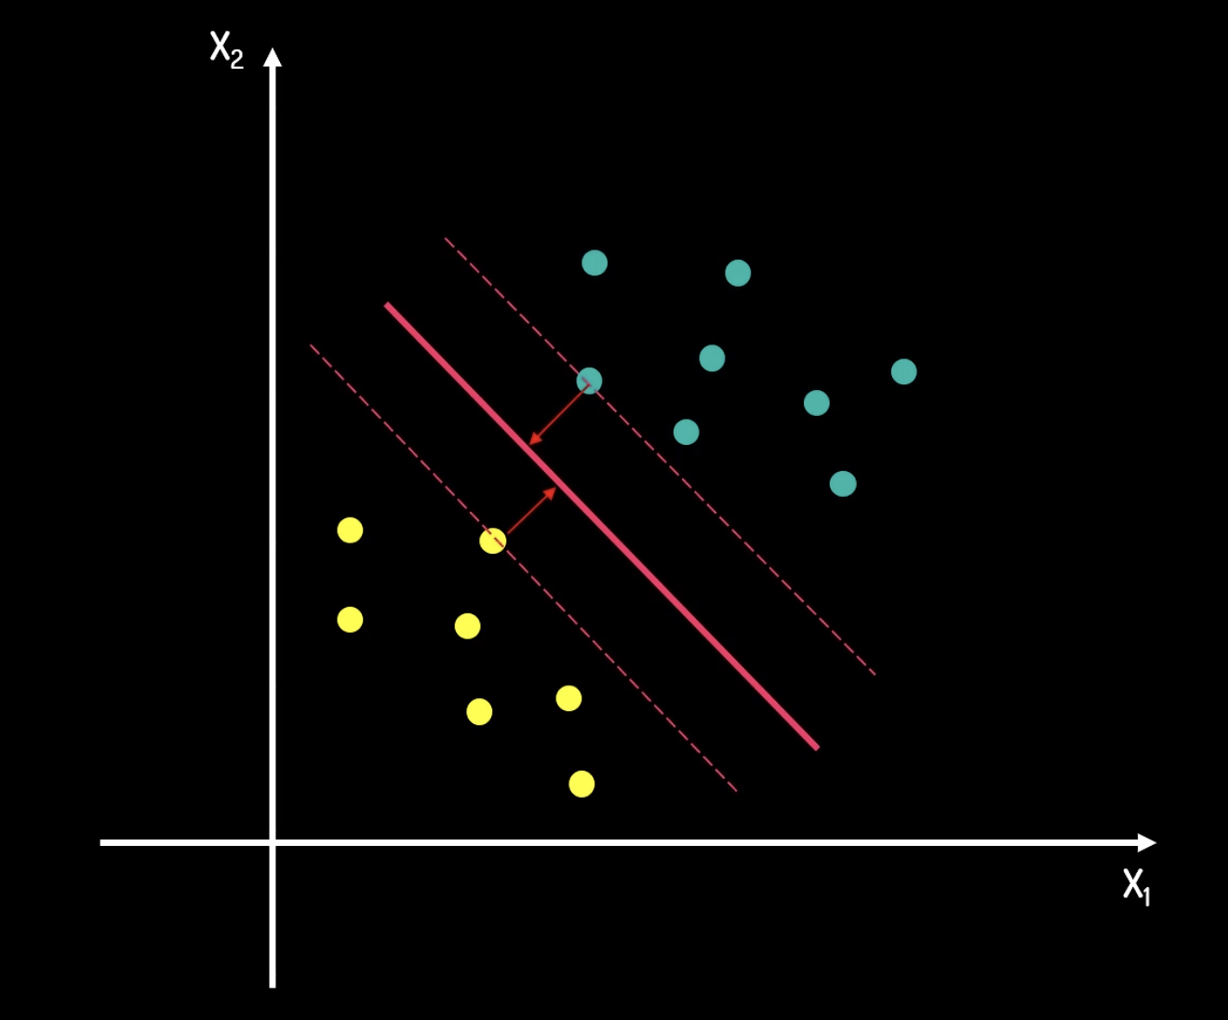
SVM
支持向量机
分割面：几何距离
最佳决策边界
支持向量（Support Vecto）

Slide 13
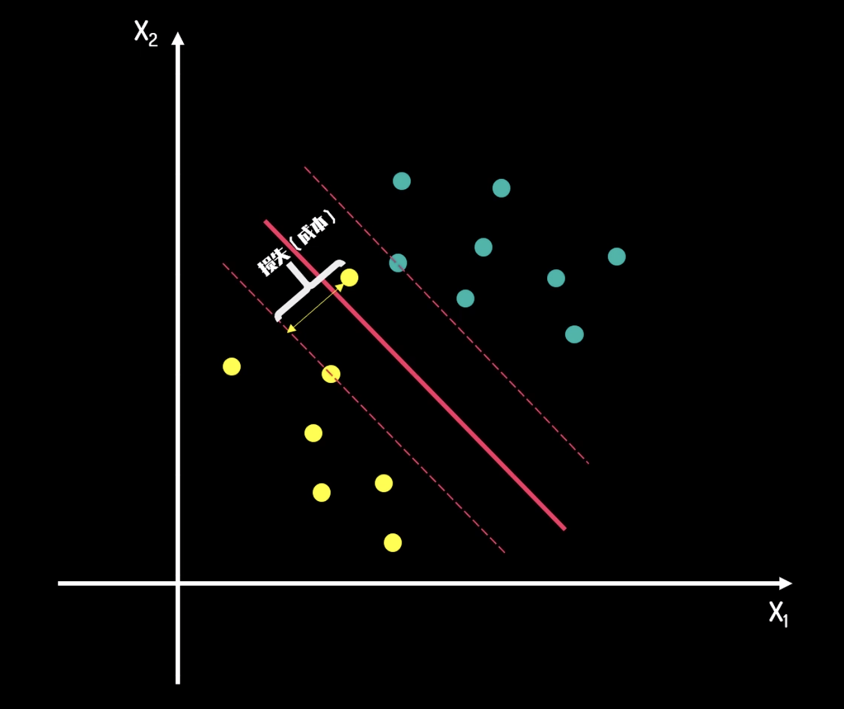
SVM
支持向量机
线性不可分：惩罚因子
容错率

Slide 14
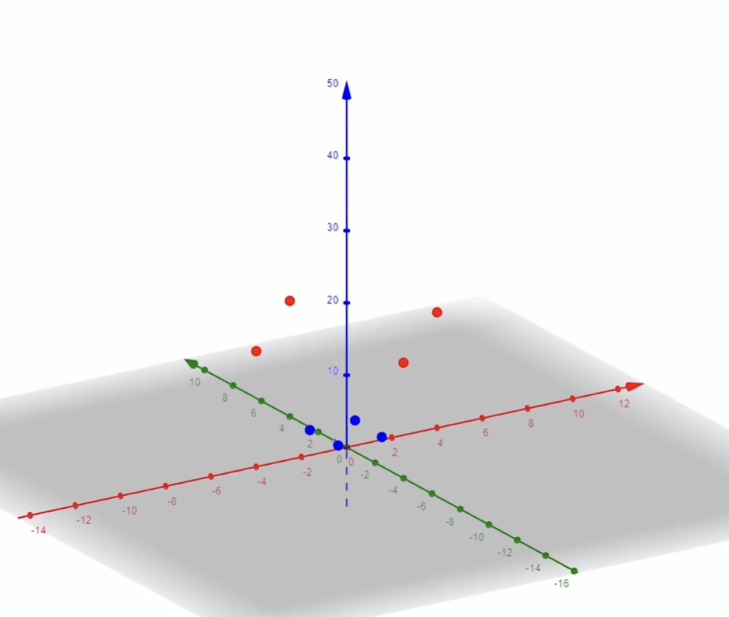
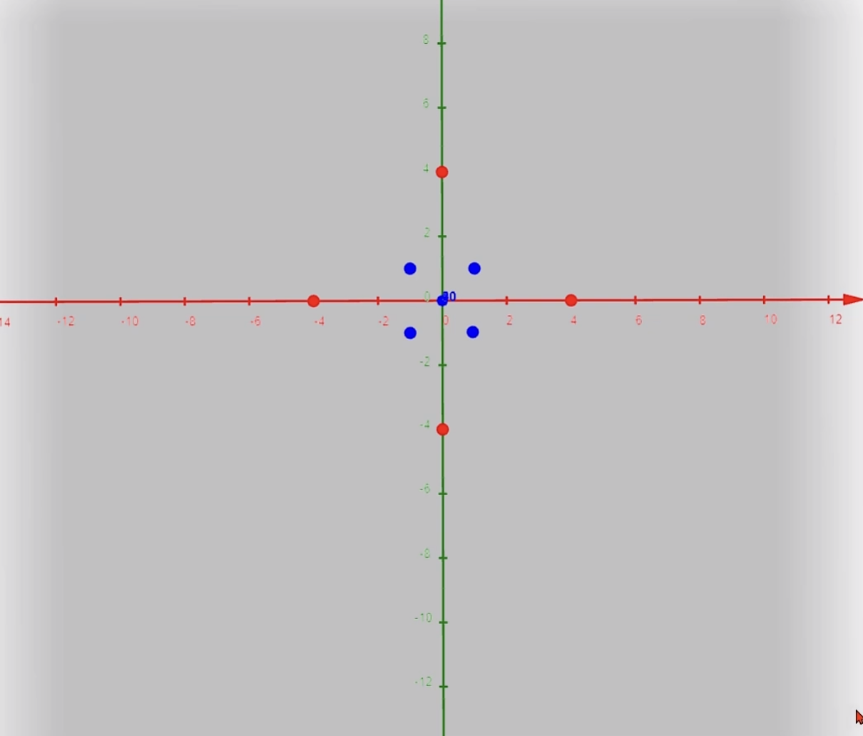
SVM
支持向量机
高维：核函数

Slide 15
SVM
支持向量机
导入数据
划分训练集和测试集
训练模型
仿真测试预测结果
Step1
Step2
Step3
Step4
最大最小值归一化
格式处理（转置）
绘图
性能分析

Slide 16
算法性能比较
Comparison

Slide 17
算法性能比较
Comparison
学习时间
预测准确率
n= 训练样本数，f = 特征数，c = 分类的类别数
贝叶斯：O(nfc)
支持向量机：O(n²) 到 O(n³)
在被判定为正样本的数据中，实际为正样本的个数。
召回率
ROC
在实际为正样本的数据中，被判定为正样本的个数。
反映敏感性和特异性连续变量的综合指标。
曲线越靠拢(0,1)点，越偏离45度对角线越好。

Slide 18
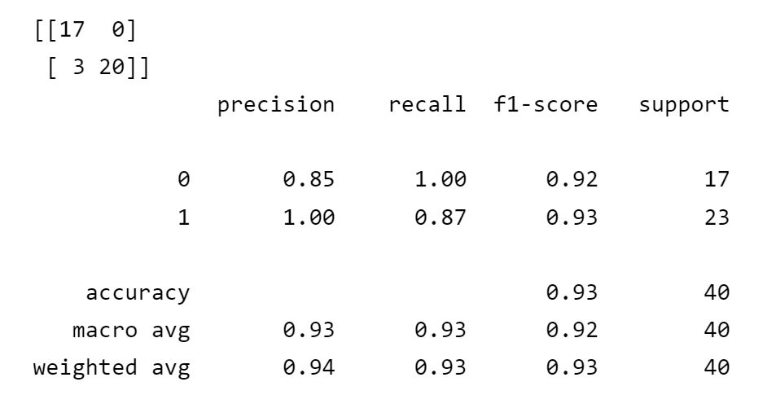
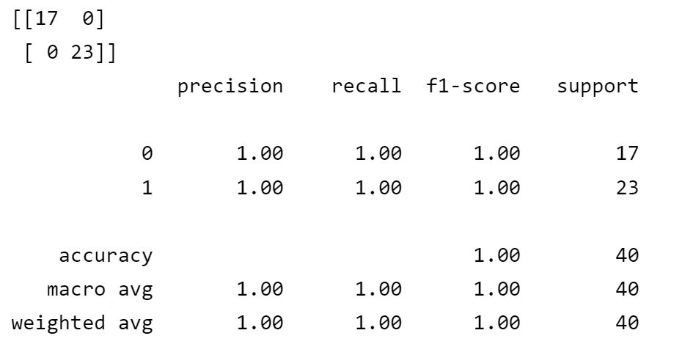
混淆矩阵
Confusion Matrix
朴素贝叶斯
svm

Slide 19
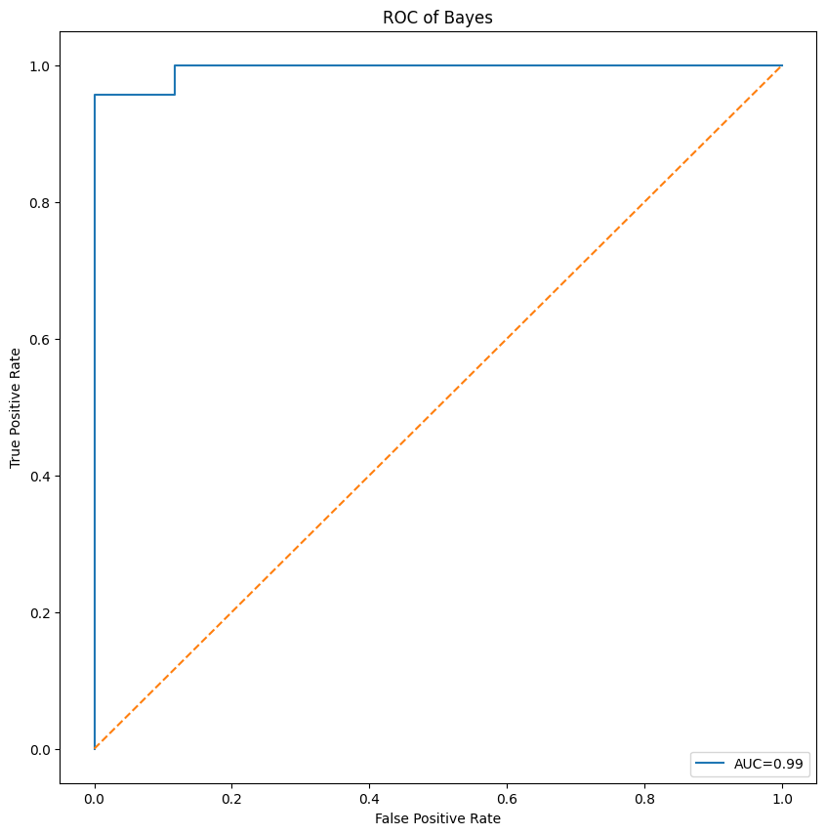
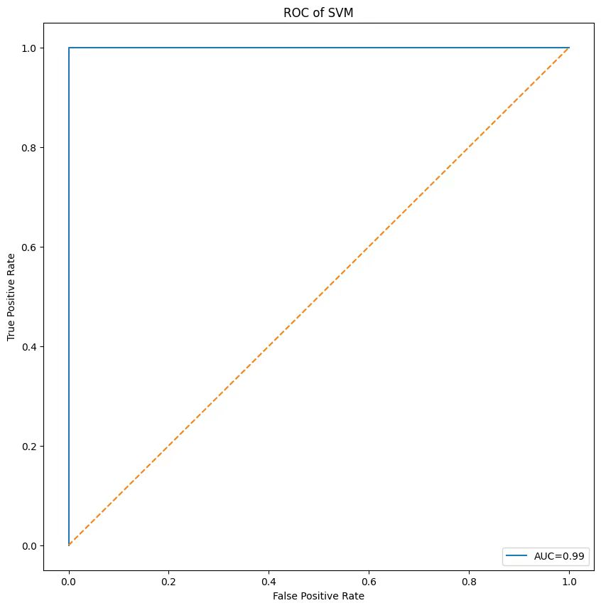
ROC
朴素贝叶斯
SVM

Slide 20
结项思考
Thinking

Slide 21
心得体会
1.
基础知识是非常重要的。比如各种评价指标的概念，以及如何计算。
2.
在写代码之前进行讨论，多人合作得出大致思路。
3.
遇到问题要及时向老师、同学请教。

Slide 22
参考文献
GLCM Texture: A Tutorial v. 3.0 March 2017,Hall-Beyer, Mryka
基于灰度共生矩阵的纹理特征提取 高程程， 惠晓威 - 计算机系统应用, 2010 - csa.org.cn
Pang-Ning Tan / Michael Steinbach / Vipin Kumar《数据挖掘导论》
Peter Norvig / Stuart Russell《人工智能：一种现代方法》
支持向量机理论与算法研究综述 丁世飞， 齐丙娟， 谭红艳 - 电子科技大学学报, 2011 - cqvip.com
支持向量机算法的研究及其应用 范昕炜 - 博士论文]. 杭州: 浙江大学, 2003 - cdmd.cnki.com.cn

Slide 23
谢谢大家！
THANK YOU FOR WATCHING

